Slide 1

Arquitectura Web
WSGI / ASGI
Happy Hacking

Slide 2
Conceptos básicos

Slide 3
Antes de comenzar…
… Algunos conceptos básicos
Internet
WWW, World Wide Web o, simplemente, Web
  Sitio web
  Página web

Slide 4
Estandarización y desarrollo de las tecnologías web
Diferenciamos entre Estándares de Internet y Estándares Web

Slide 5



Estándares de Internet
IETF
(Internet Enginnering Task Force)
IANA
Request For Comment
RTF

Slide 6
Paréntesis
¿Qué es el IETF?
Internet Engineering Task Force
Formado en 1986 por grupo de hackers empeñados en crear una red universal de ordenadores
  Evoluciona a partir de las actividades del gobierno de EEUU relacionadas con ARPANET
  No se consideró importante por un tiempo
  No fue “aprobado” por ningún gobierno
    Pero tuvo apoyo económico de EEUU hasta 1997
  Personas y no compañías. Lema:
“We reject kings, presidents and voting. We believe in rough consensus and running code.”
“Rechazamos: reyes, presidentes y votaciones. Creemos en: consenso aproximado y código en ejecución.”

Slide 7
Paréntesis
¿Qué es el IETF?
Así pues:
  No hay líderes, no hay miembros, nadie cobra o paga por estar
  Funcionan por consenso aproximado
No existe en el sentido “legal”
No hay miembros ni se vota
3 reuniones al años
  Entre 1 000 y 1 500 asistentes físicos
  Listas de correo electrónico
Los estándares se desarrollan por medio de los denominados RFC (Request For Comment)
  Todos los documentos del IETF son abiertos

Slide 8
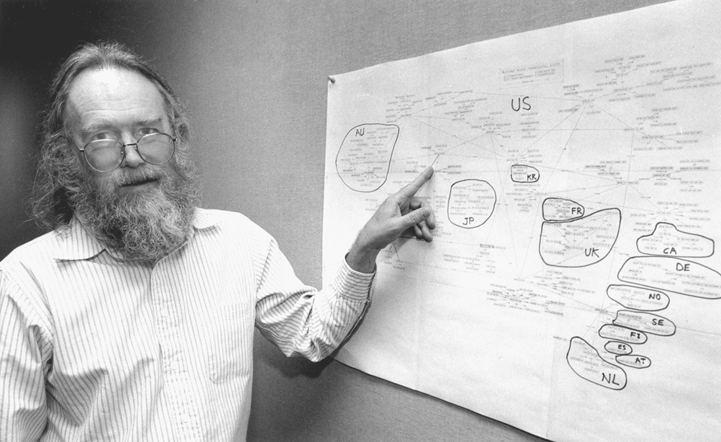
Paréntesis
¿Qué es el IETF?
Jon Postel

Slide 9
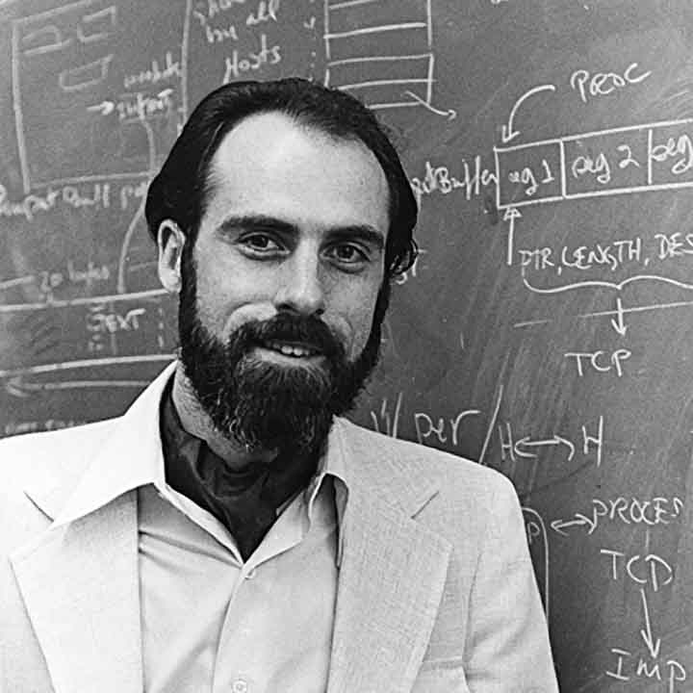
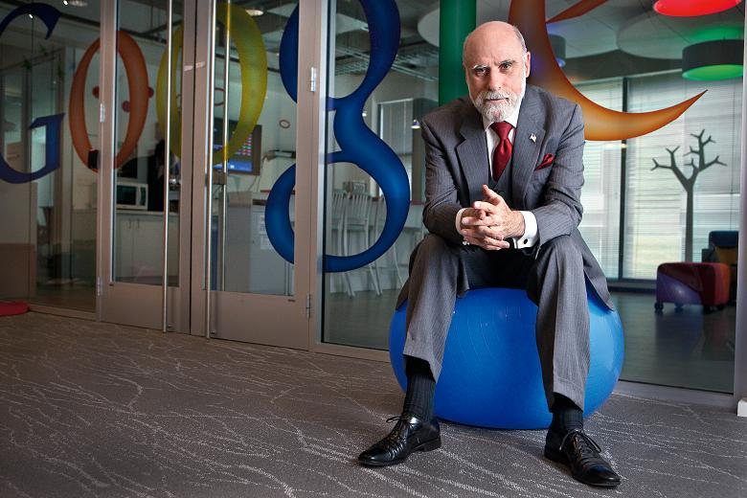
Paréntesis
¿Qué es el IETF?
Vint Cerf

Slide 10




Estándares Web
HTML (HyperText Markup Language)
HTTP (HyperText Transfer Protocol)
URL (Uniform Resource Locator)

Slide 11
Arquitectura Cliente/Servidor
C/S

Slide 12
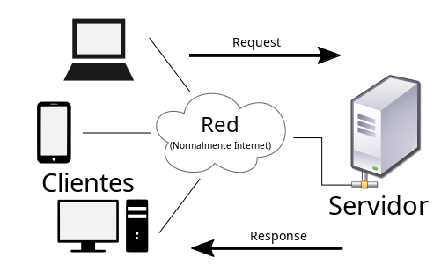

Notes:
Se tienen dos actores que se comunican por medio de un protocolo denominado HTTP.
Lo clientes hacen peticiones (HTTP Request) a los servidores que responden (HTTP Response) normalmente con un documento HTML, aunque en el caso de servicios web las respuetas son en forma de documentos XML o JSON.

Slide 13
Protocolo
HTTP
HyperText Transfer Protocol

Slide 14
Características
Protocolo orientado a transacciones
  Sigue esquema de petición-respuesta
Cliente → user agent
La información que se transmite –> recurso
El recurso se identifica por medio de una URL
  URL = Uniform Resource Locator –> identificador único de un recurso en la Web
Protocolo sin estado
  No guarda información de conexiones anteriores
  Lo hace altamente escalable
  A su vez: principal limitación que mitigaremos en el desarrollo web

Slide 15
Peticiones y respuestas HTTP
Request / Response

Slide 16
Peticiones HTTP request
Método SP URL SP Versión HTTP CRLF
(nombre-cabecera: valor-cabecera (, valor-cabecera)*CRLF)*
Cuerpo del mensaje
GET /paginas/datos/miperfil.html HTTP/1.1
Host: www.proferoman.com:80
User-Agent: Mozilla/5.0 (X11; Linux x86_64; rv:91.0)

Slide 17
Métodos u operaciones HTTP
(verbos HTTP)
HTTP request methods
GET → obtener un recurso
POST → crear un recurso
PUT → modificar un recurso
DELETE → eliminar un recurso
OPTIONS → averiguar los métodos soportados por el servidor
HEAD → devuelve solo las cabeceras (como GET pero sin el cuerpo)
PATH → para modificar parte de un recurso (al final se usa siempre PUT)

Slide 18
Respuestas HTTP response
Códigos de estado y explicación
200 la operación fue exitosa
302 la operación resultó en una redirección exitosa
404 el recurso solicitado no se encuentra en el servidor
500 error interno en el servidor
Etc...
Versión HTTP SP Código Estado SP Frase Explicación CRLF
(nombre-cabecera: valor-cabecera (, valor-cabecera)*CRLF)*
Cuerpo del mensaje
HTTP/2 200 OK
date: Tue, 12 Jul 2022 09:48:09 GMT
content-type: text/html; charset=utf-8
<html><head><title>Título de la Web</title><meta ...

Slide 19
Respuestas HTTP response
Versión HTTP SP Código Estado SP Frase Explicación CRLF
(nombre-cabecera: valor-cabecera (, valor-cabecera)*CRLF)*
Cuerpo del mensaje
HTTP/2 200 OK
date: Tue, 12 Jul 2022 09:48:09 GMT
content-type: text/html; charset=utf-8
<html><head><title>Título de la Web</title><meta ...

Slide 20
Códigos de respuestas
HTTP response status codes
Información
  Códigos: 100 - 199
Éxito
  Códigos: 200 – 299
Redirección
  Códigos: 300 – 399
Errores cliente
  Códigos: 400 – 499
Errores servidor
  Códigos: 500 - 599

Slide 21
Request / Response en acción
Desde el navegador web
  Accede a hckrnews.com
  Abrir herramientas de programador
  Redes
  Ver respuesta y petición

Slide 22
Request / Response en acción
Con cURL
  Opción -v para activar el modo “verbose” y ver cabeceras
  Como hay una redirección vemos lo que vemos
  Usa opción -L para seguir la redirección
$ curl -v hckrnews.com

Slide 23
URL
Uniform Resource Locator

Slide 24
URL: formato
protocolo://maquina:puerto/ruta/al/fichero?variables#anchor
Normalmente http o https

Slide 25
URL: formato
protocolo://maquina:puerto/ruta/al/fichero?variables#anchor
Dirección del servidor web. Puede ser un DNS como www.rgmf.es o una IP como 192.168.1.1

Slide 26
URL: formato
protocolo://maquina:puerto/ruta/al/fichero?variables#anchor
Número donde escucha el servidor.
En el caso de los servidores web que usan el protocolo HTTP es el 80 y si usan el protocolo HTTPS es el 443.
No se pone porque se da por supuesto. Solo se pone cuando no se utiliza el puerto estándar.

Slide 27
URL: formato
protocolo://maquina:puerto/ruta/al/fichero?variables#anchor
Path Parameter
Ruta relativa al recurso en el sistema de archivos del servidor.
El servidor web está configurado para servir los ficheros que hay en un directorio determinado.

Slide 28
URL: formato
protocolo://maquina:puerto/ruta/al/fichero?variables#anchor
Query Parameters
Las variables se pasan en el GET al servidor web (se entenderá mejor cuando empecemos a desarrollar software).
El anchor es la etiqueta <a> a la que va a saltar el navegador web.

Slide 29
Análisis de una URL
http://www.ejemplo.com:80/paginas/datos/miperfil.html
¿Ruta relativa al recurso (path parameter)?
  /paginas/datos/miperfil.html
¿Fichero que se sirve?
  miperfil.html
¿Puerto?
  80
¿Protocolo?
  http
¿Nombre de la máquina?
  www.ejemplo.com

Slide 30
Análisis de una URL con Query Parameters
http://www.ejemplo.com:80/paginas/noticias/hoy?lang=es&theme=dark
En el (programa del) servidor, dos variables:
  lang: str = “es”
  theme: str = “dark”

Slide 31
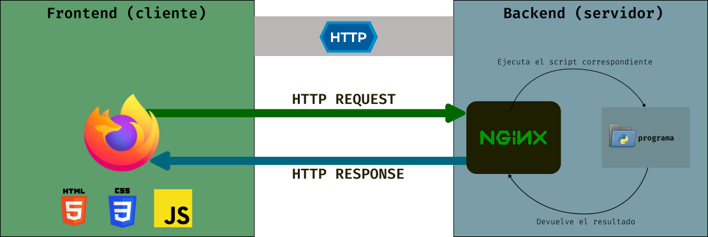
Esquema petición / respuesta

Slide 32

Ninja Training
hello_http_world
Docker / nginx / PHP
request / response
path params / query params

Slide 33
Recursos
https://developer.mozilla.org/es/docs/Web/HTTP/Methods
https://developer.mozilla.org/en-US/docs/Web/HTTP/Status
https://developer.mozilla.org/es/docs/Web/HTTP

